Slide 1




Slide 2
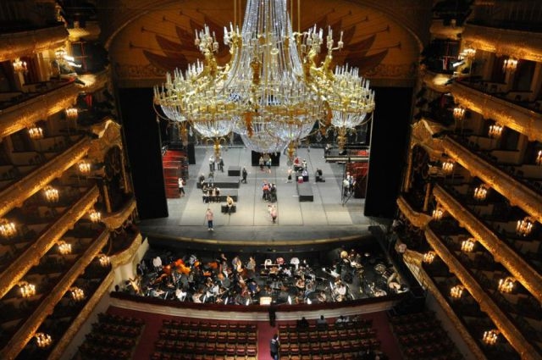
КАК НАЗЫВАЕТСЯ ДОМ, В КОТОРОМ
ЗВУЧИТ МУЗЫКА?

Slide 3
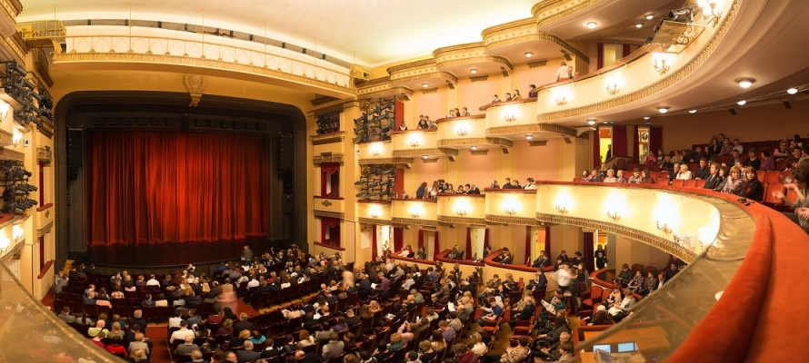
ЗРИТЕЛЬНЫЙ ЗАЛ И СЦЕНА
МУЗЫКАЛЬНОГО ТЕАТРА

Slide 4
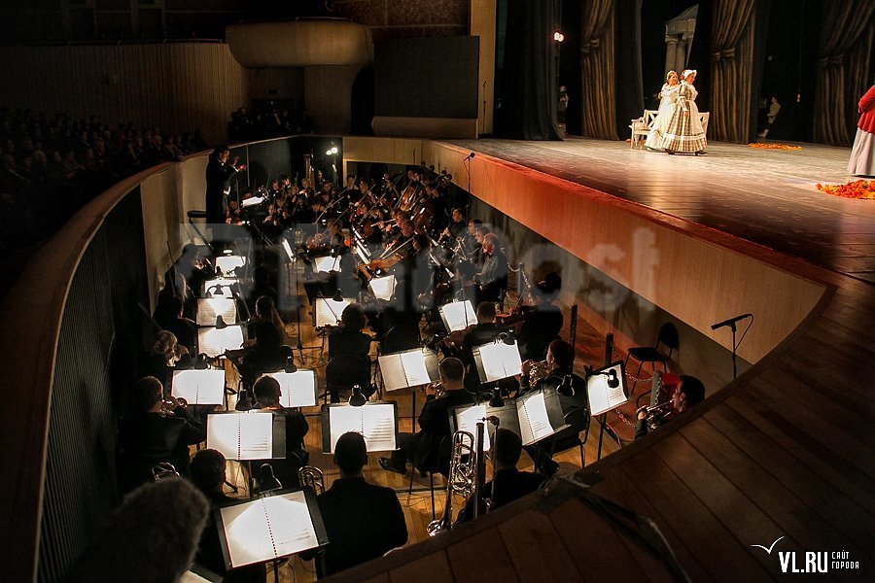
ОРКЕСТРОВАЯ ЯМА

Slide 5
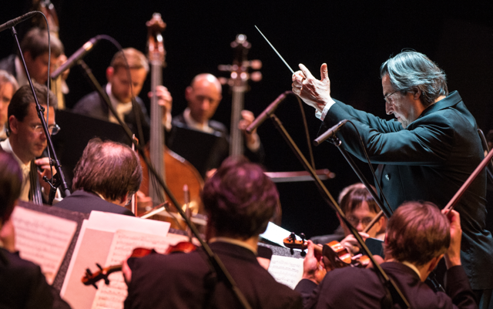
ДИРИЖЕР – РУКОВОДИТЕЛЬ СИМФОНИЧЕСКОГО ОРКЕСТРА

Slide 6
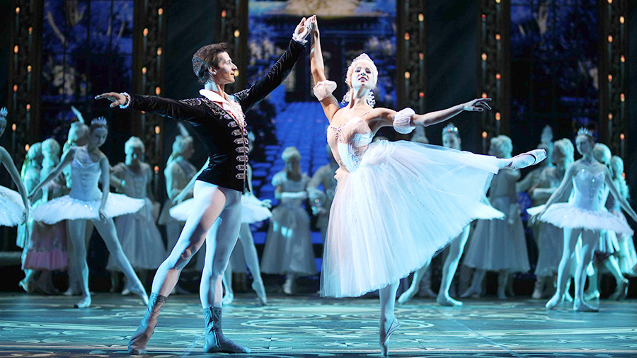
БАЛЕТ – ЭТО МУЗЫКАЛЬНЫЙ СПЕКТАКЛЬ, В
КОТОРОМ ВСЕ ДЕЙСТВУЮЩИЕ ЛИЦА ТАНЦУЮТ

Slide 7
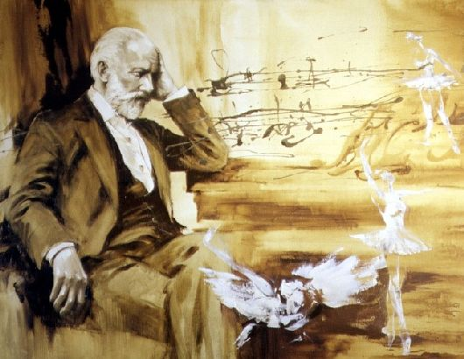
П.И.ЧАЙКОВСКИЙ (1840-1893)
БАЛЕТ «ЩЕЛКУНЧИК»
(по сказке Т. Гофмана)

Slide 8
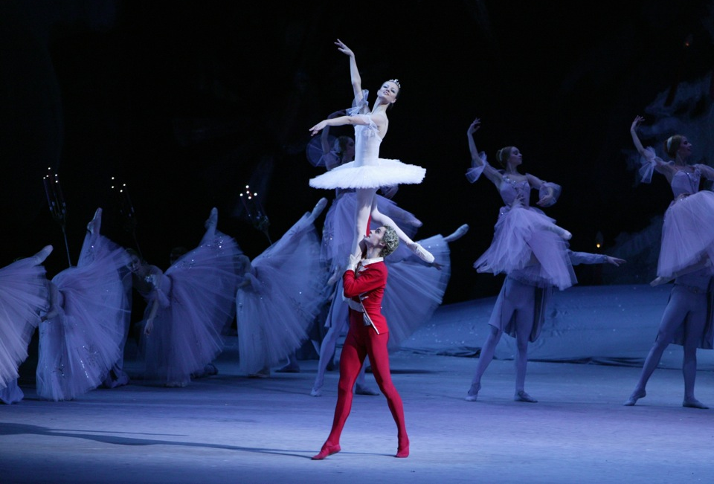

«ПА-ДЕ-ДЕ» из балета «Щелкунчик»

Slide 9
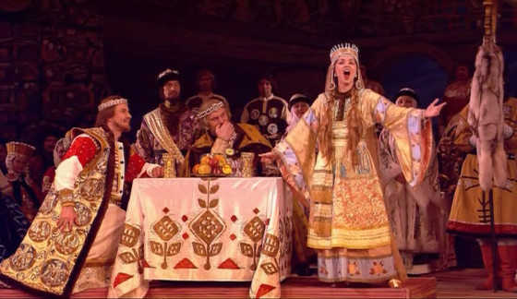
ОПЕРА - ЭТО МУЗЫКАЛЬНЫЙ СПЕКТАКЛЬ, В КОТОРОМ
ВСЕ ДЕЙСТВУЮЩИЕ ЛИЦА ПОЮТ

Slide 10
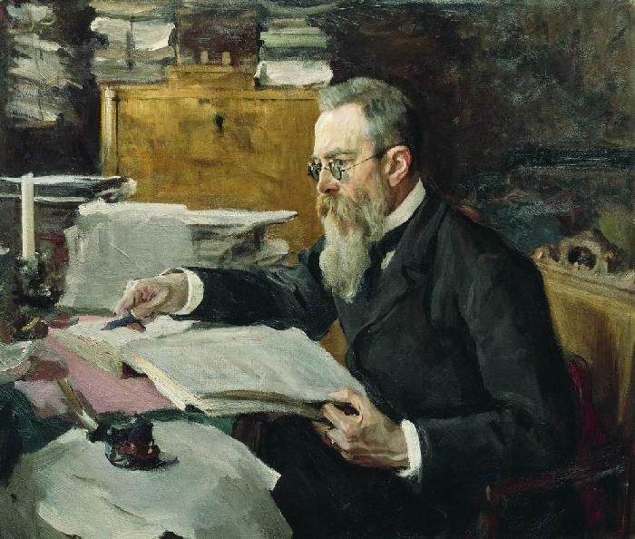
Н.А.РИМСКИЙ-КОРСАКОВ
(1844-1908)
ОПЕРА-
БЫЛИНА
«САДКО»

Slide 11
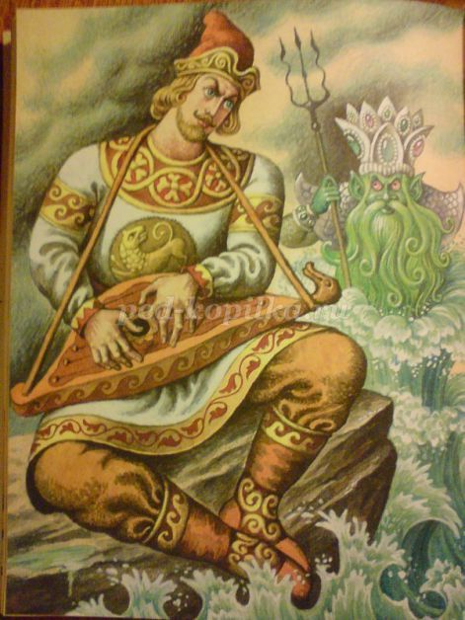
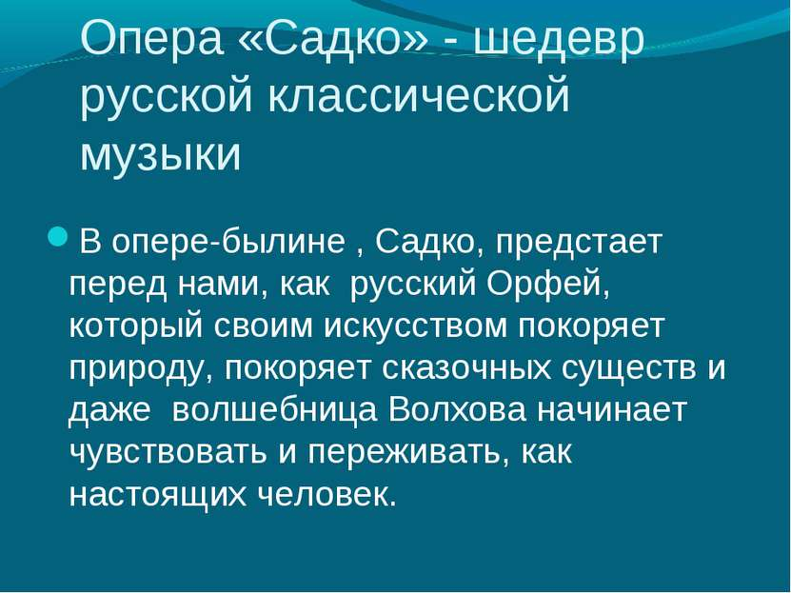
ПЕСНЯ САДКО «ЗАИГРАЙТЕ, МОИ ГУСЕЛЬКИ»
иа
.
настоящий человек

Slide 12
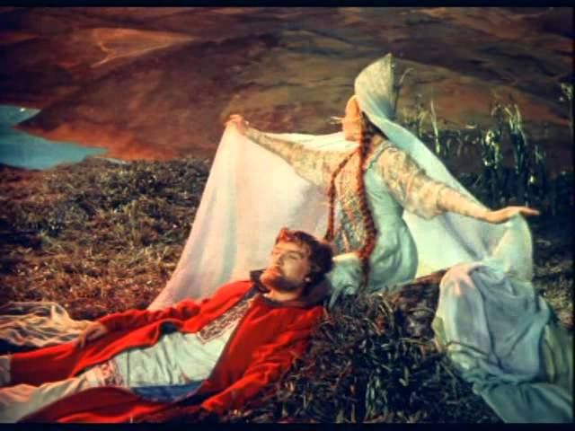
КОЛЫБЕЛЬНАЯ ВОЛХОВЫ

Slide 13
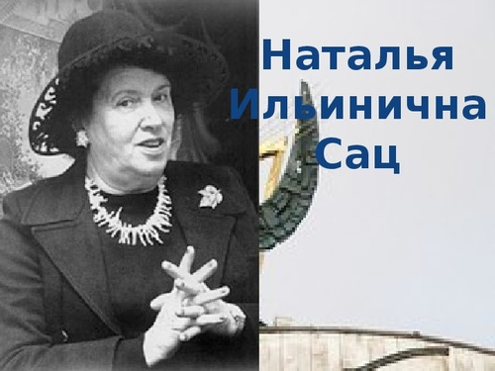
(1903-1994)
основатель и руководитель
первого в мире театра
для детей в
Москве на Воробьевых горах в 1964 году

